Slide 1
Elías y el camino hacia la bendición
1 REYES 19:1-21

Slide 2
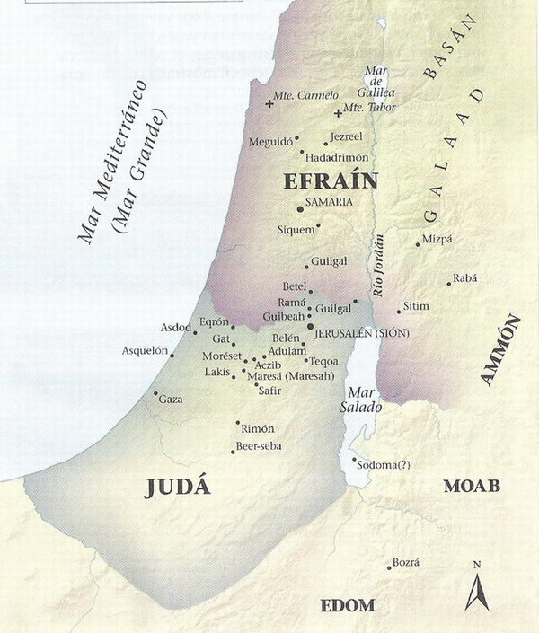
La huida…
Del monte Carmelo a Jezreel..
De Jezreel a Beerseba
Beerseba se encuentra en el sur de Judá a unos 100 km de Jezreel en dirección del desierto.

Slide 3
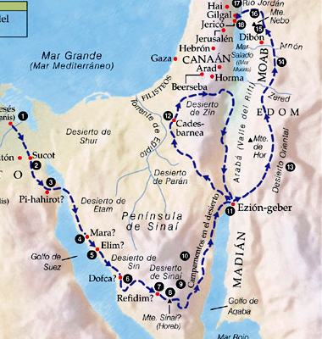
Hacia Horeb.. Más lejos…
300 km al sur de Beerseba, esta el Sinaí, también conocido como Horeb o monte de Dios.

Slide 4
Elías y el camino hacia la bendición
1 REYES 19:1-21

